Slide 1
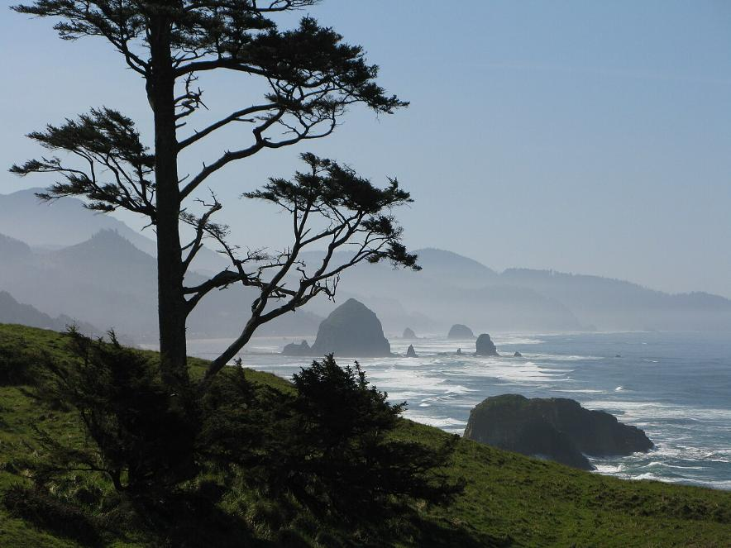
Parc d'État d'Ecola
Etats Unis
Prise depuis le parc d'État d'Ecola , une photographie prise en direction du sud le long de la côte de l' océan Pacifique vers Haystack Rock à Cannon Beach .

Slide 2
Le parc d'État d'Ecola est un parc d'État situé à environ 4,8 km au nord de Cannon Beach , dans le comté de Clatsop, dans l' État américain de l' Oregon , sur la côte de l'Oregon . Il est administré par le Département des parcs et des loisirs de l'Oregon . [ 2 ]
Le parc s'étend sur 14 km de littoral entre Cannon Beach et Seaside et comprend Tillamook Head . [ 2 ] En 1806, William Clark et d'autres membres de l' expédition de Lewis et Clark traversèrent la région à la recherche d'une baleine échouée et découvrirent des canoës funéraires des Tillamook . [ 2 ] Le parc fait partie du parc historique national Lewis et Clark , mais l'entrée y est payante. Les sites archéologiques du parc, datant de 1100 apr. J.-C. , ont permis d'en apprendre beaucoup sur les Tillamook. [ 3 ] Le parc comprend également 13 km du sentier côtier de l'Oregon . [ 2 ] [ 4 ] Plusieurs films ont été tournés à Indian Beach et dans d'autres lieux du parc.

Slide 3
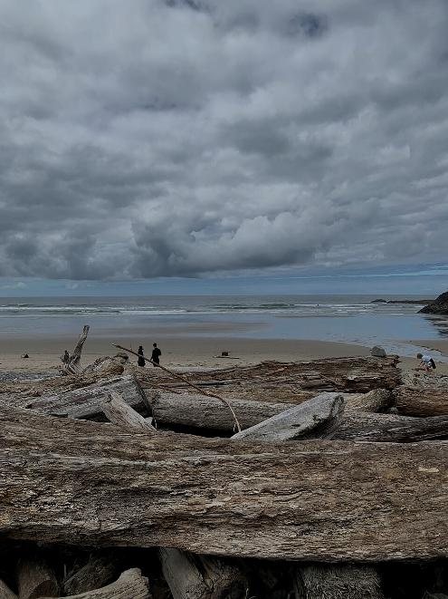
Indian Beach, dans le parc d'État d'Ecola, est un lieu de tournage pour plusieurs films.

Slide 4
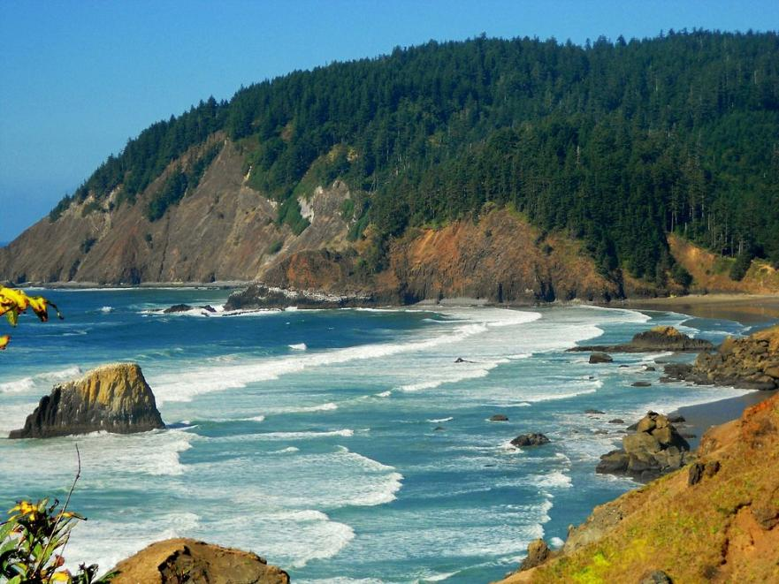

Slide 5
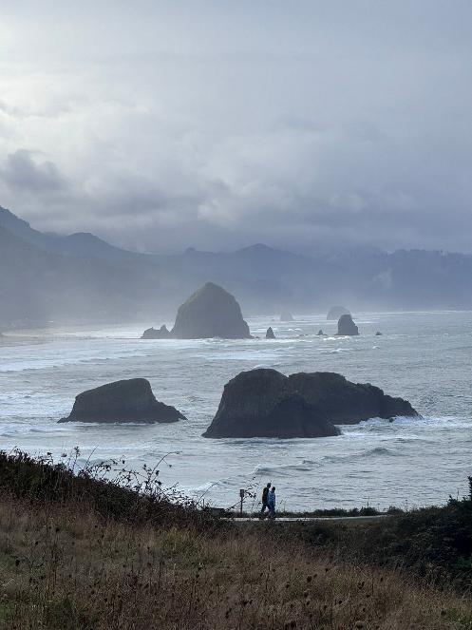

Slide 6
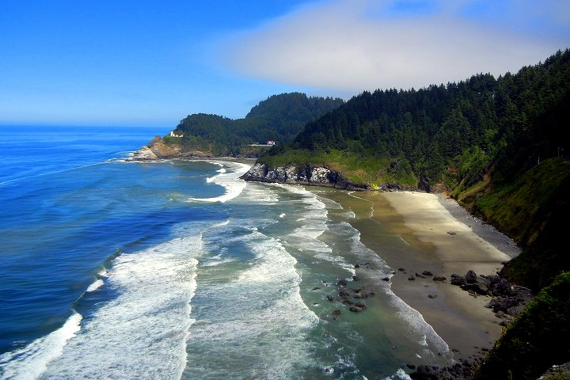

Slide 7
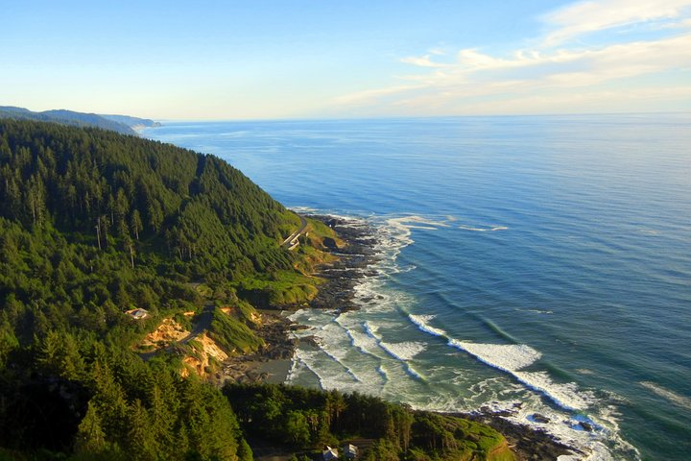

Slide 8
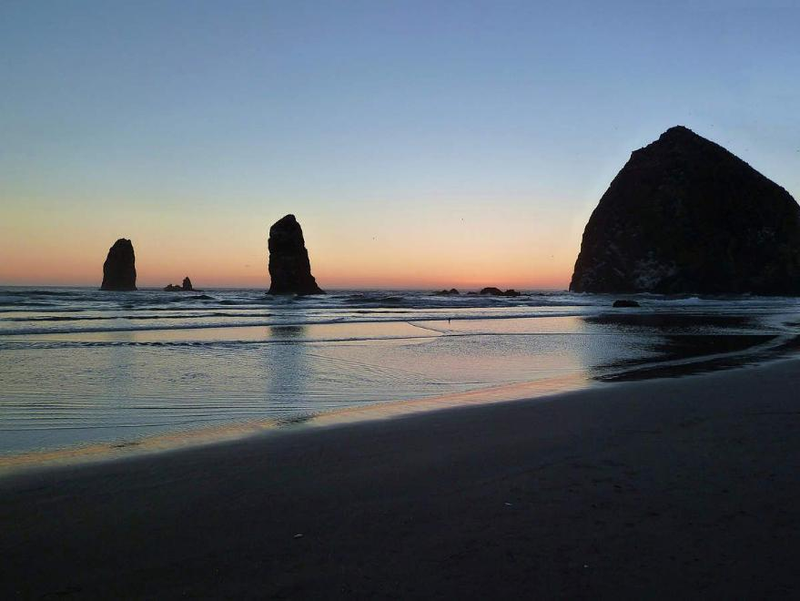

Slide 9
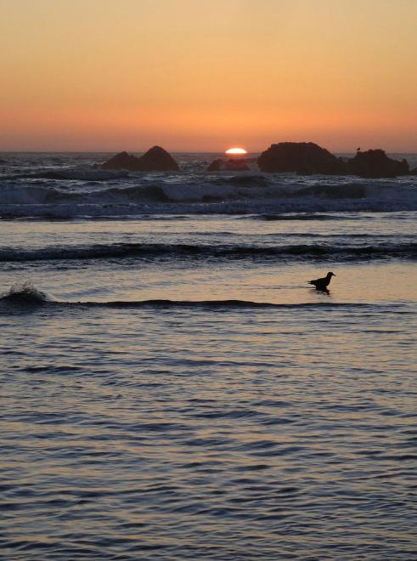

Slide 10
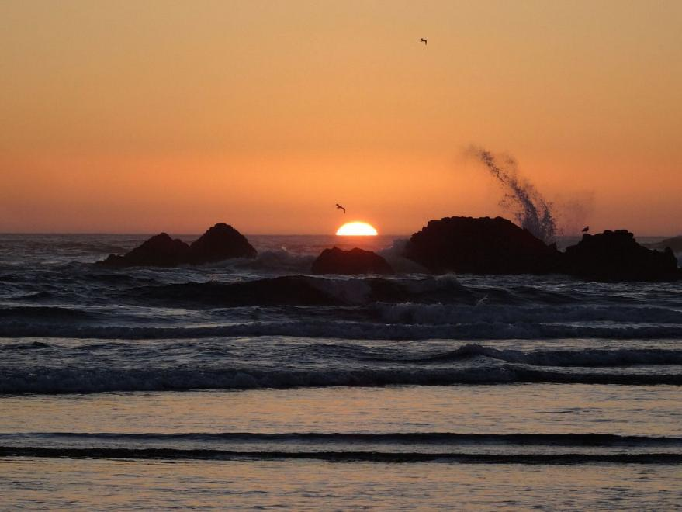

Slide 11
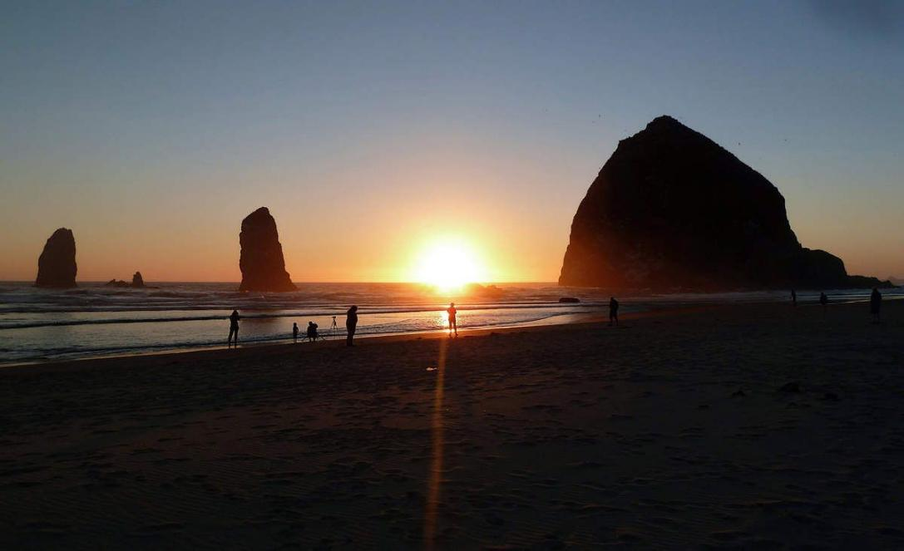

Slide 12
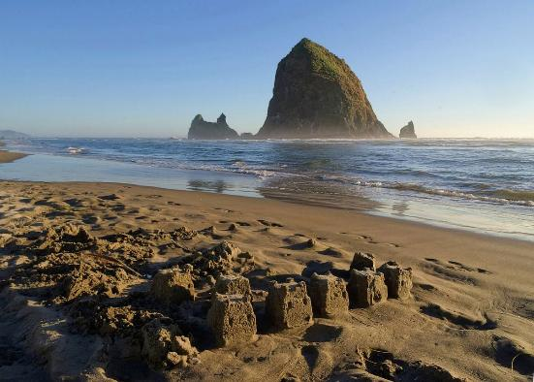
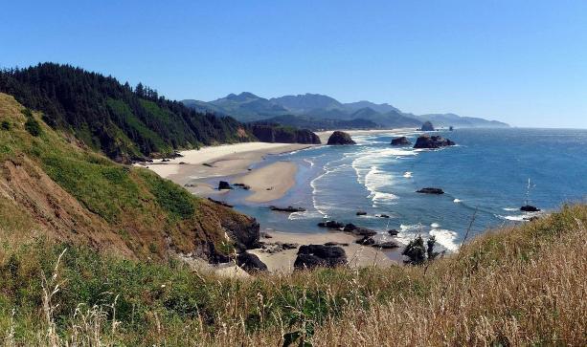

Slide 13
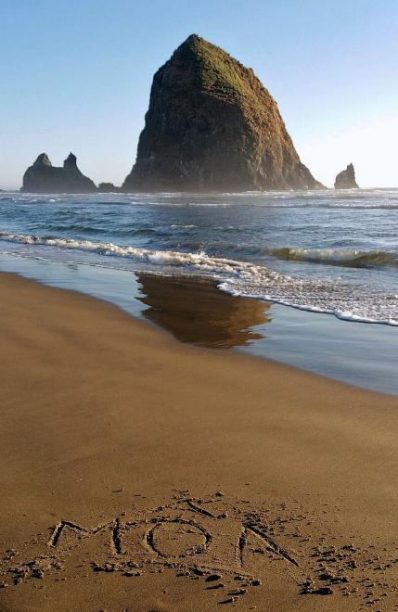
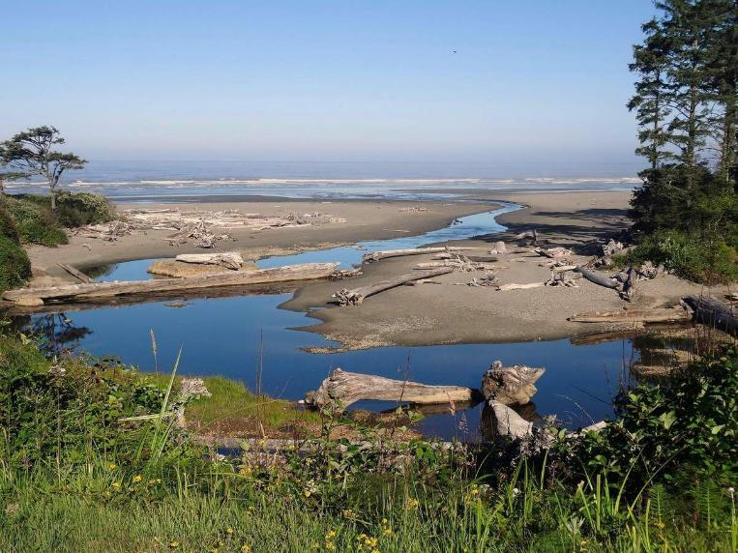

Slide 14
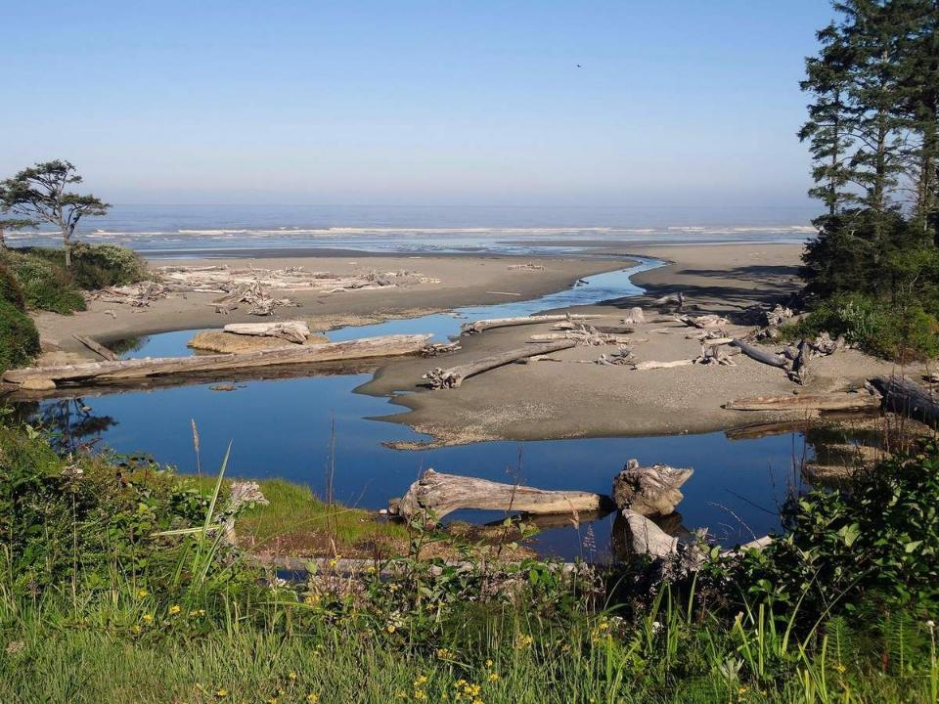
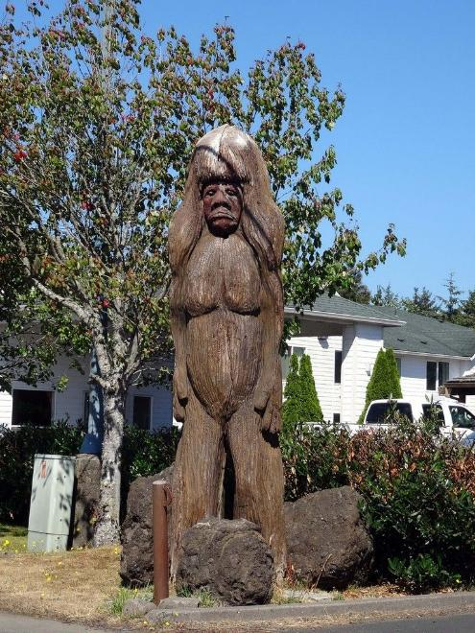
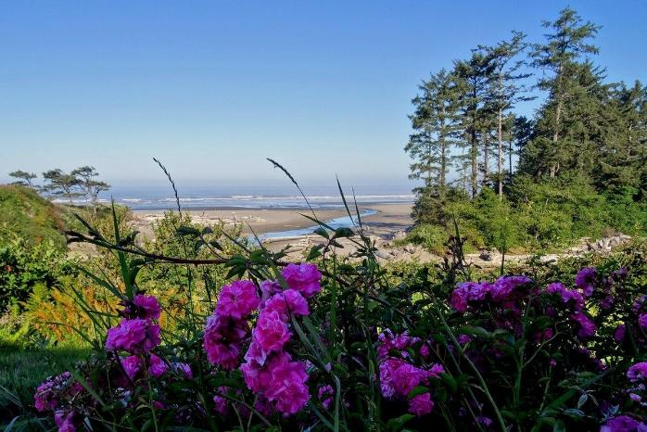

Slide 15
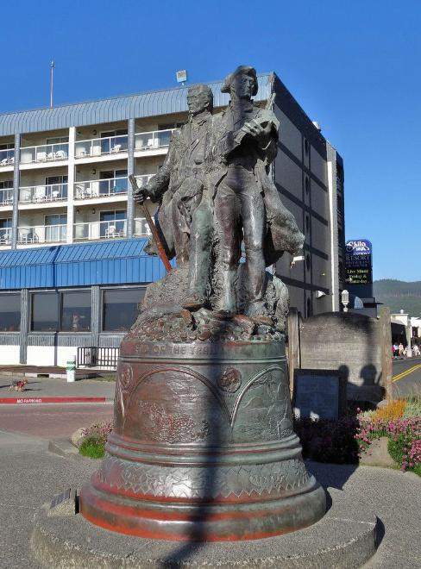
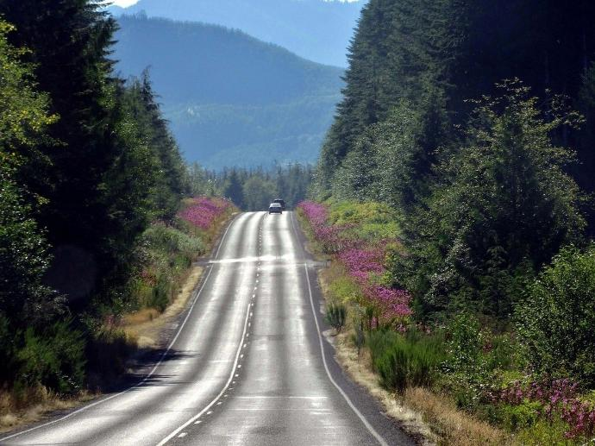

Slide 16
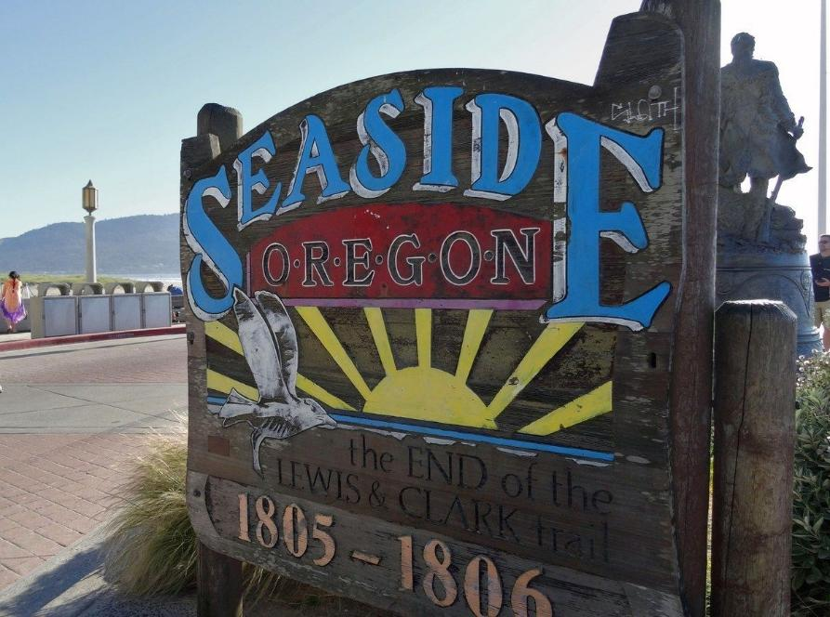

Slide 17
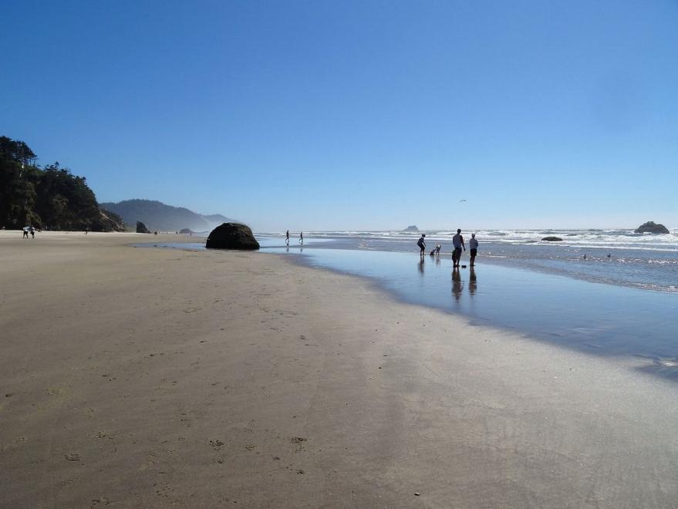

Slide 18
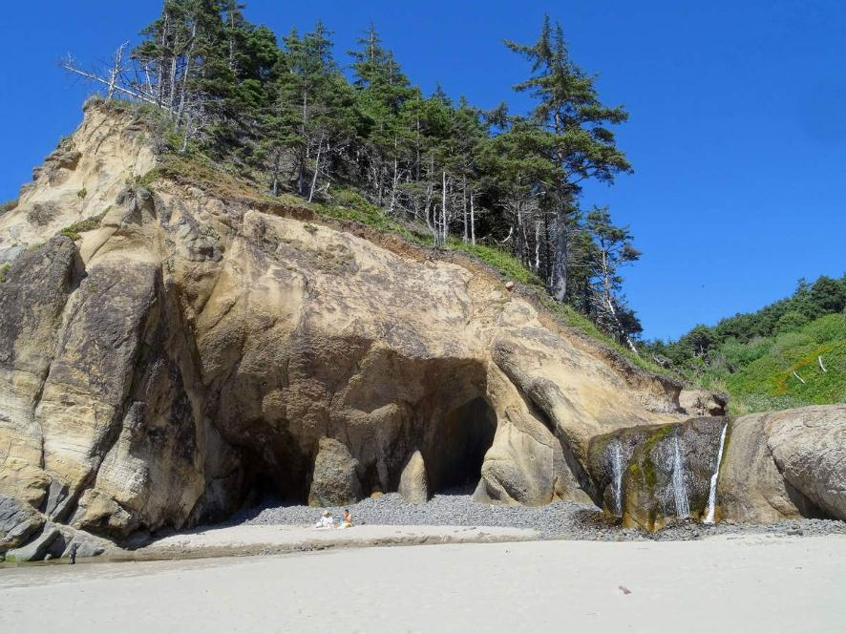

Slide 19
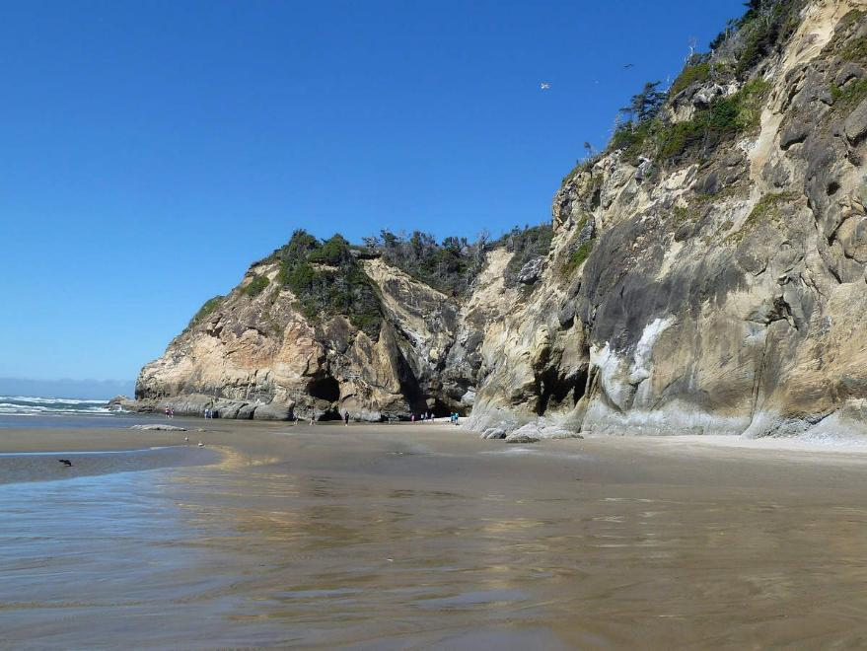

Slide 20
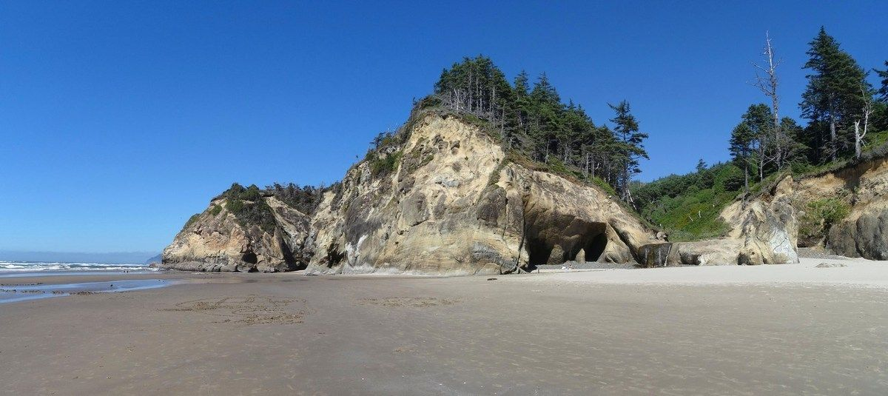

Slide 21
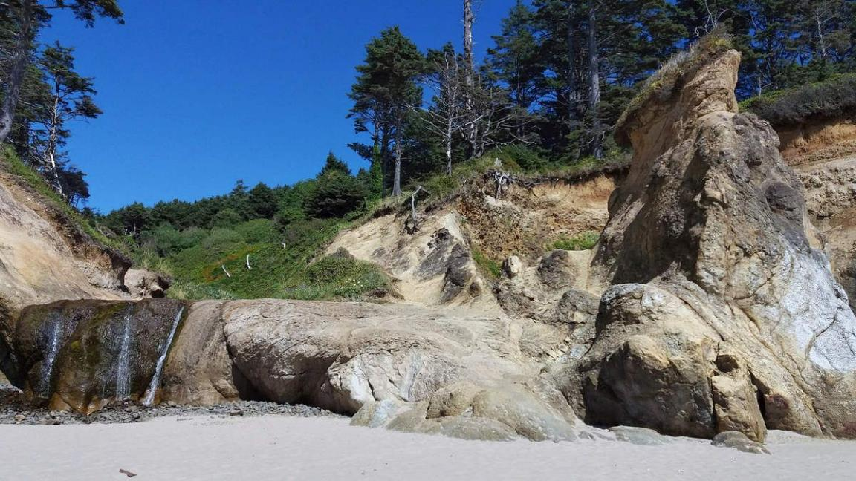

Slide 22
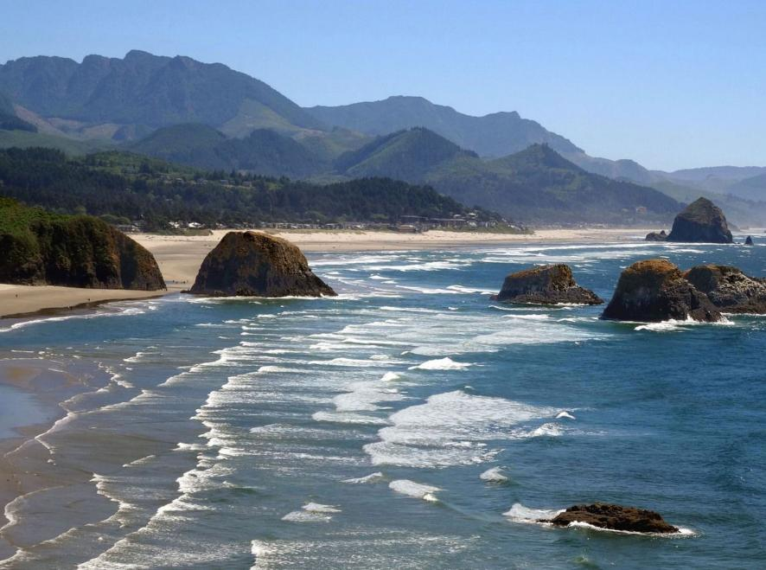

Slide 23
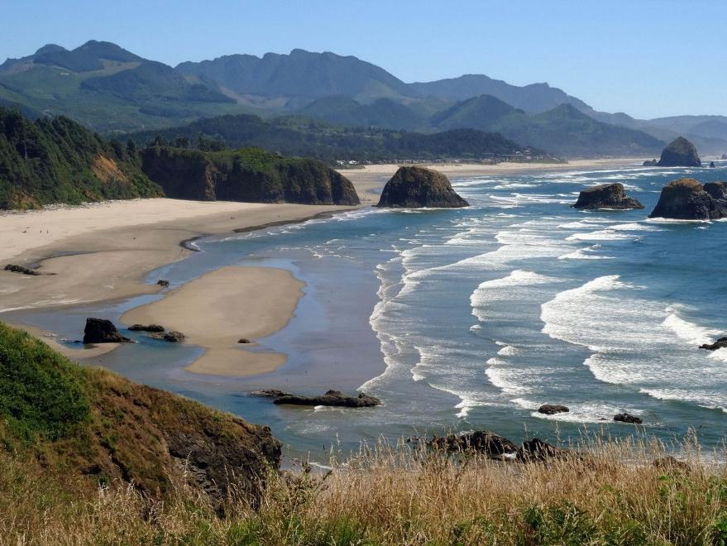

Slide 24
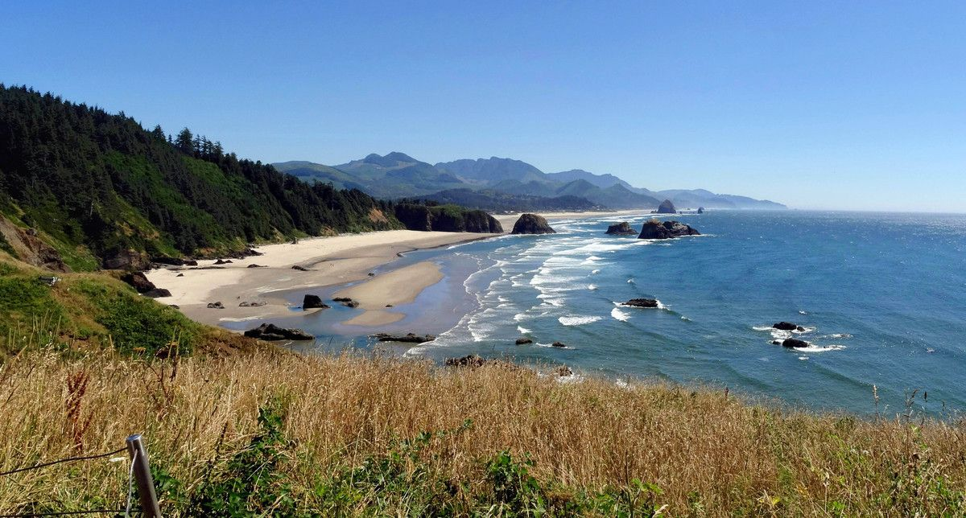

Slide 25
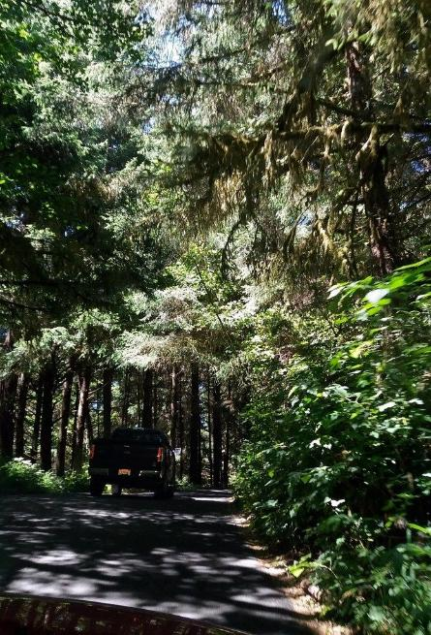
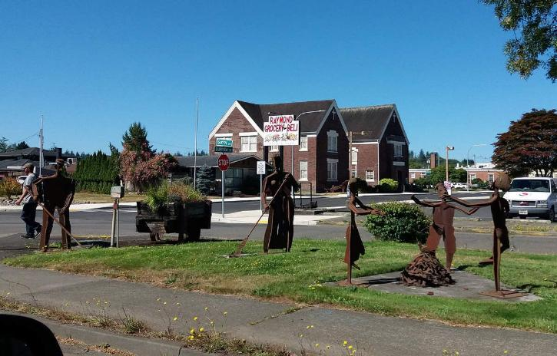

Slide 26
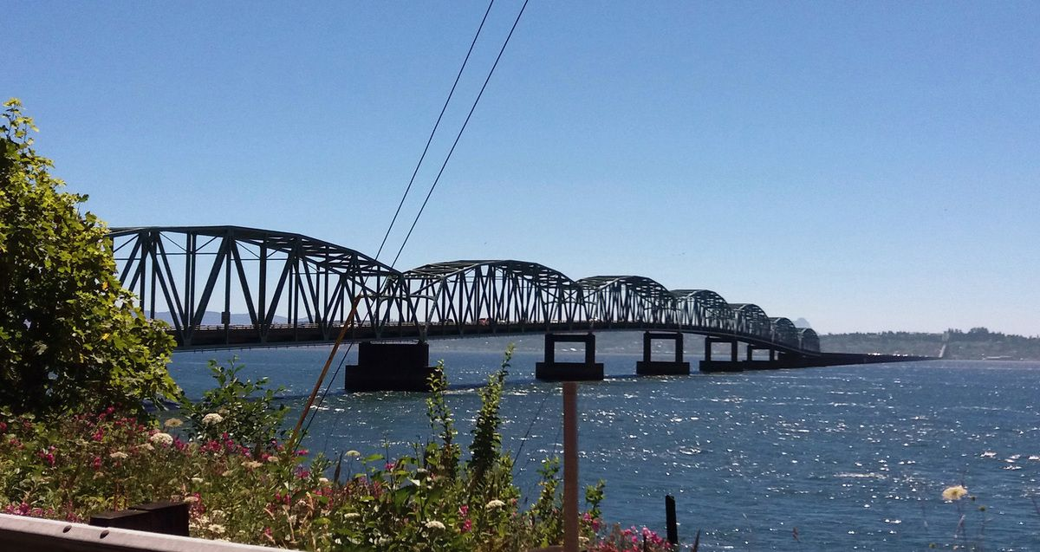

Slide 27
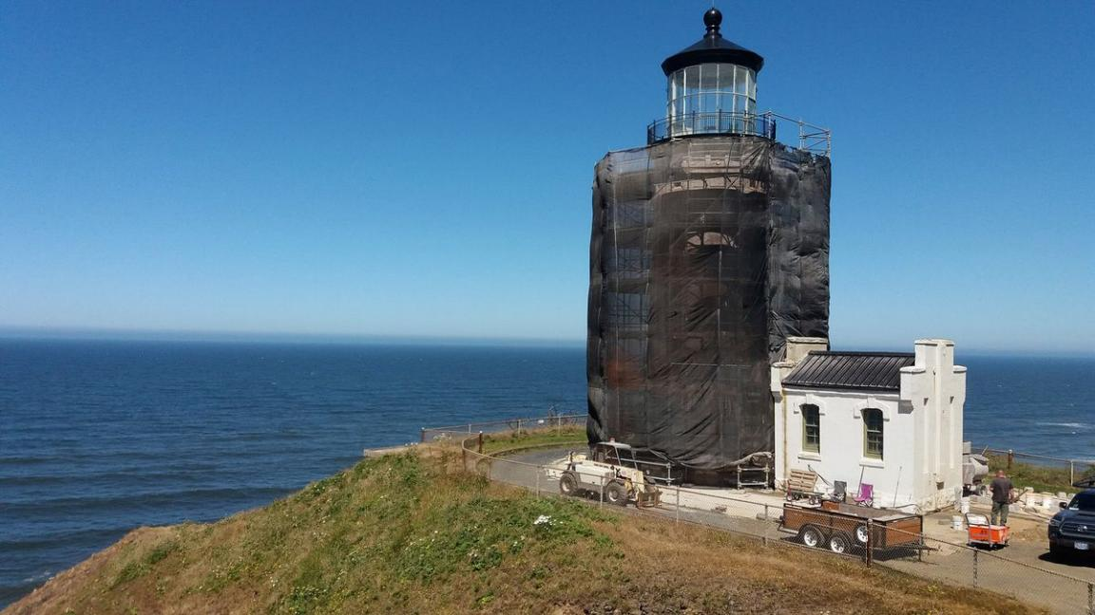

Slide 28
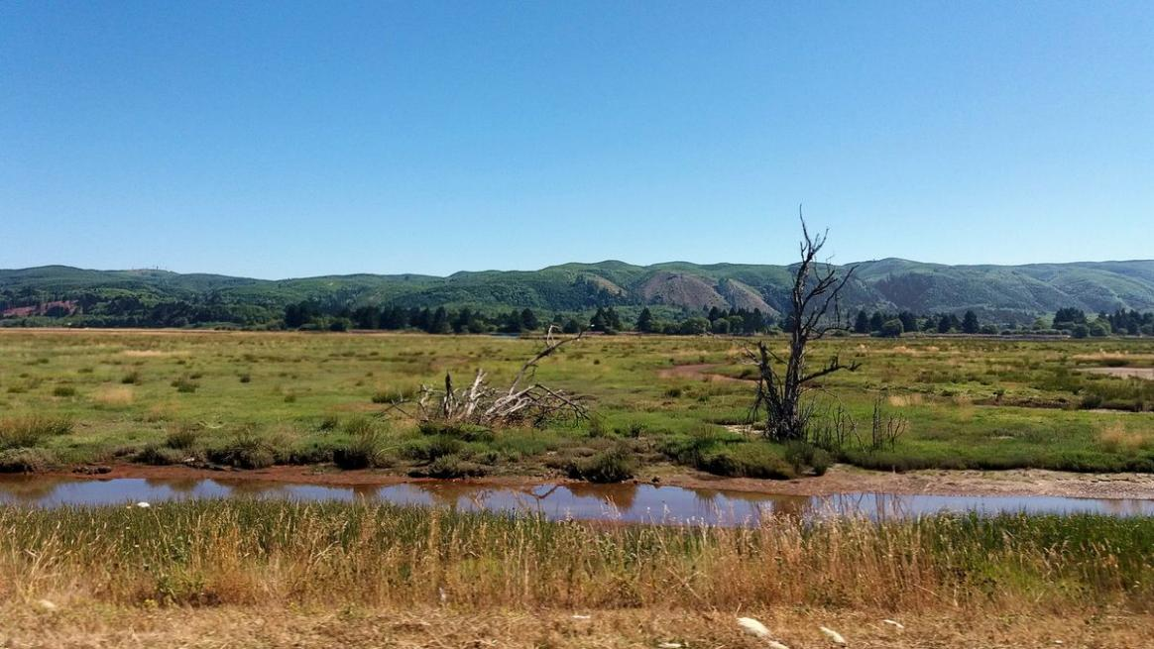

Slide 29
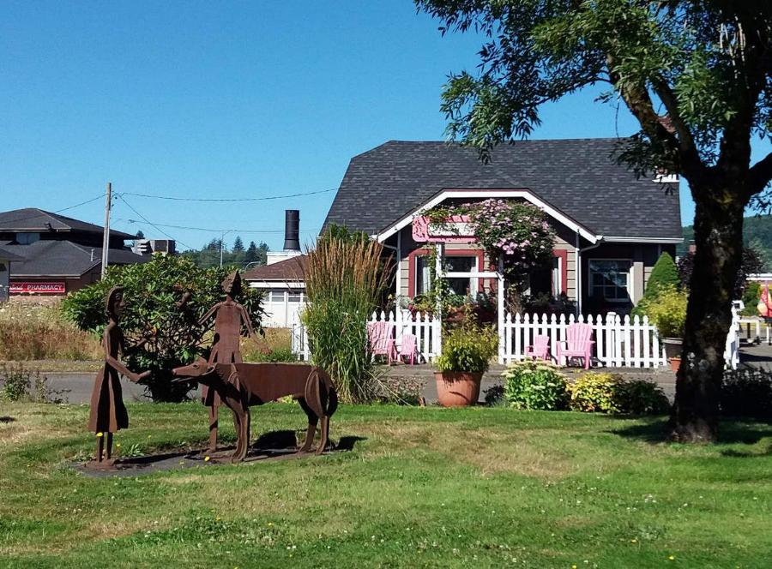

Slide 30
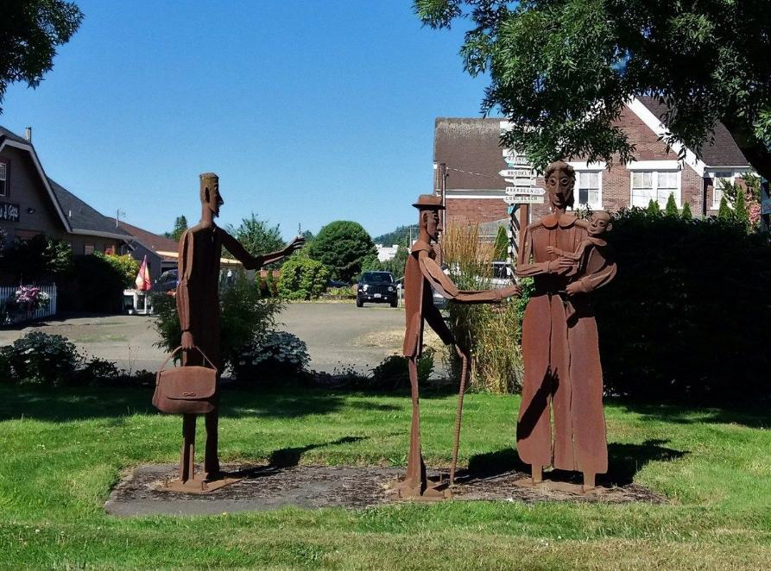

Slide 31


Lorient Vous A Présenté Le Parc D’Etat D’Ecola En Orégan Etats Unis
Sur La Suggestion De JackDidier
Daniel

